Slide 1


OBJETOS DE
2019
APRENDIZAJE
LÍNEA 2
MATERIALES DE FORMACIÓN PARA ESTUDIANTES
DE GRADO DE LA COMPETENCIA DIGITAL
2. Comunicación y colaboración: 2.4. Colaboración mediante tecnologías digitales:
2. Google Drive, como herramienta de colaboración

Slide 2

Colección Objetos de Aprendizaje, 2019
MATERIALES DE FORMACIÓN PARA ESTUDIANTES DE GRADO
DE LA COMPETENCIA DIGITAL
2. Comunicación y colaboración: 2.4. Colaboración mediante tecnologías digitales:
2. Google Drive, como herramienta de colaboración
REBIUN Línea 2 (3er. P.E.) Grupo de Competencia Digital
Documento bajo licencia Creative Commons

Slide 3

Comunicación y colaboración.
Colaboración mediante tecnologías digitales
GOOGLE DRIVE
COMO HERRAMIENTA DE COLABORACIÓN

Slide 4

OBJETIVOS
Al finalizar esta actividad tienes que ser capaz de:
Conocer el servicio Google Drive como herramienta para la colaboración.
Aprender a añadir y crear archivos.
Editar archivos en línea con otros.

Slide 5
SUMARIO
Funciones
Acceso
Añadir contenido
Crear documentos
Organizar documentos
Colaborar
Compartir documentos
Editar documentos
Proporcionar y recibir retroalimentación
Control de cambios y versiones

Slide 6
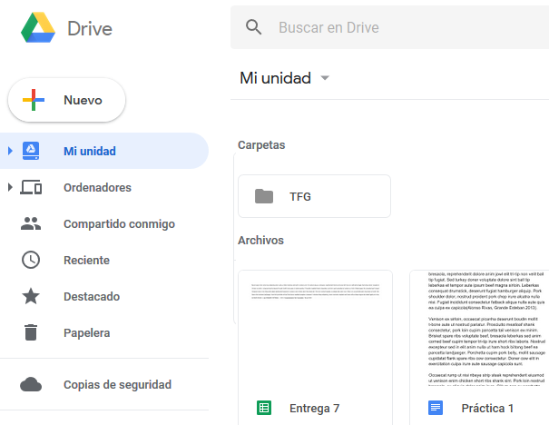
FUNCIONES
Google Drive es un servicio de almacenamiento de archivos basado en la nube (cloud computing) perteneciente a la suite de aplicaciones de productividad y colaboración en línea desarrollada por Google.
Sus principales funcionalidades son:
Almacenamiento y sincronización de archivos
Creación de documentos en línea
Compartir carpetas y documentos
Edición colaborativa en línea
COLABORACIÓN

Slide 7
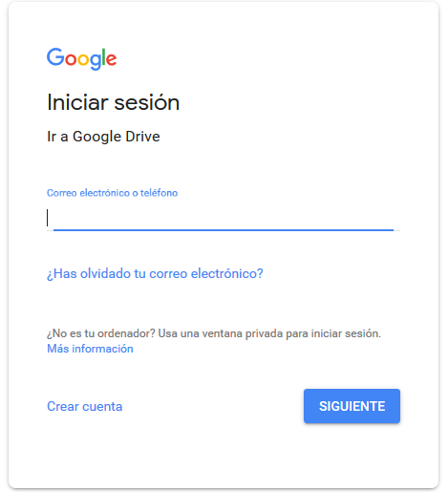


ACCESO
Es necesario disponer de una cuenta Google para acceder a Google Drive
Es posible acceder y sincronizar archivos desde:
Plataforma web
Aplicación de escritorio
Dispositivos móviles

Slide 8
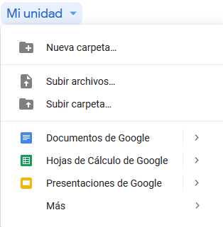
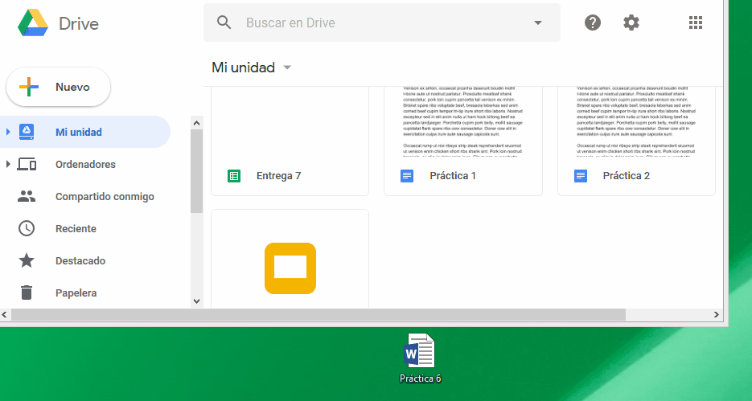
AÑADIR CONTENIDO
Es posible subir archivos o carpetas de archivos a la herramienta a través del servicio web, mediante la utilidad Subir archivos / Carpeta
También es posible usar la opción de arrastrar y soltar los archivos (drag and drop) sobre la unidad o carpeta deseada, desde el escritorio

Slide 9







CREAR DOCUMENTOS
En Google Drive es posible crear diversos tipos de documentos utilizando sus aplicaciones integradas
Pulsar botón
o
Aplicación | Nombre | Tipo de documento
 | Documentos de Google | Documentos de texto
 | Hojas de cálculo de Google | Hoja de cálculo
 | Presentaciones de Google | Presentación de diapositivas
Seleccionar el tipo de documento a crear

Slide 10

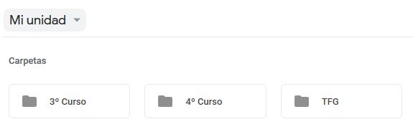

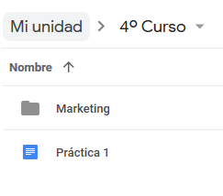
ORGANIZAR CONTENIDO
Es posible organizar documentos creando o subiendo carpetas, que después encontraremos en nuestra unidad y en cuyo contenido podremos añadir archivos y subcarpetas
Pulsar botón
o
Crear carpetas
Elegir método de organización
Añadir archivos y subcarpetas a las nuevas carpetas

Slide 11
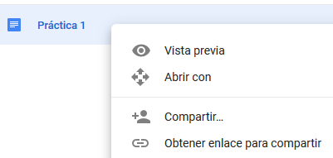



COLABORAR: COMPARTIR DOCUMENTOS
Es posible compartir contenido alojado en Google Drive, para que otros los puedan ver, comentar o editar
Seleccionar qué archivo compartir
Elegir cómo compartirlo
 | Compartir Permite compartir el archivo con personas con cuenta Google.
 | Enviar enlace Permite compartir un enlace de acceso al archivo a través de correo electrónico o mensajería instantánea, sin necesidad de que el destinatario tenga una cuenta Google. En tal caso, el destinatario podrá ver el documento pero no editarlo.
 | Invitar En caso de que la persona con la que compartimos el archivo no tenga cuenta Google, es posible enviarle una invitación para que se cree una y así pueda participar en la edición del documento.
Veremos las opciones al pulsar el botón derecho del ratón (web/PC) o el icono (disp. Móviles)

Slide 12
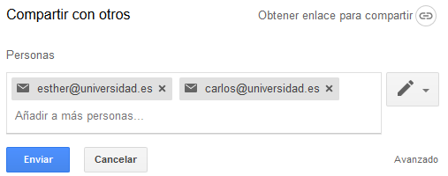
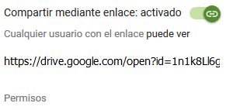


COLABORAR: COMPARTIR DOCUMENTOS
Elegir con quién compartirlo
Dar permisos de acceso
Nivel de acceso | Acciones permitidas
Puede ver | Ver y descargar
Puede comentar | Ver, descargar y comentar
Puede editar | Ver, descargar, comentar y editar

Slide 13
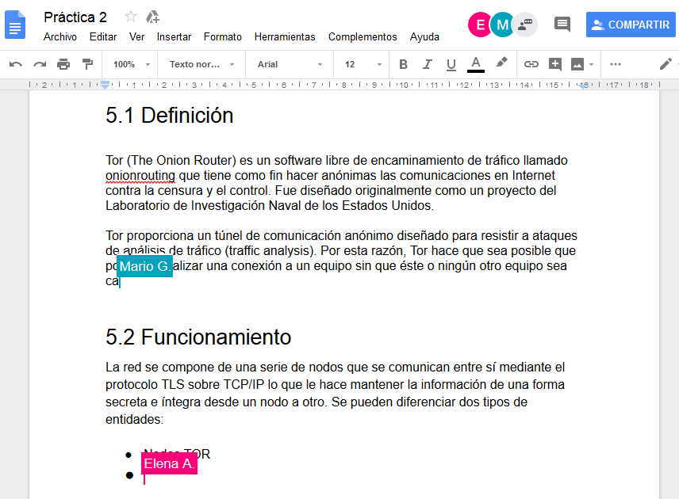
COLABORAR:
EDITAR DOCUMENTOS
La edición colaborativa es posible desde el momento en que el destinatario haya aceptado la invitación para compartir un documento.
Podemos editar un documento en colaboración con otros tanto de forma asíncrona como simultánea.
En el caso de la edición simultánea, la aplicación de edición nos mostrará qué es lo que están editando nuestros compañeros en tiempo real con cursores de diversos colores.
Los cambios realizados se guardan automáticamente.

Slide 14

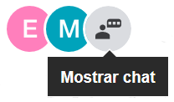

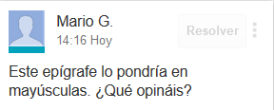
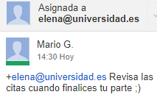


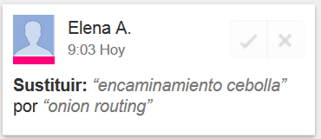
COLABORAR:
RETROALIMENTACIÓN
Existen varias opciones para comunicarnos con nuestros colaboradores en la elaboración de documentos
Acción | Comunicación | Descripción | Vista
Chat | Síncrona | La comunicación en tiempo real se activa cuando varios editores acceden al mismo tiempo al documento.
Comentar | Asíncrona | Seleccionando palabras o párrafos podemos añadir comentarios que pueden ser respondidos o resueltos por cualquier colaborador. Para mencionar a uno de nuestros colaboradores se utilizan los símbolos @ o +, que recibirán un correo de aviso.
Asignar tarea | Asíncrona | Cuando mencionamos en un comentario a uno de nuestros colaboradores, tenemos la opción de asignarles una tarea. El mencionado recibirá una notificación por correo y será el único que puedan dar por resuelta la tarea.
Sugerir edición | Asíncrona | Los cambios efectuados en palabras o párrafos se convierten en sugerencias de edición, mediante un comentario del tipo Sustituir: “palabra A” por “palabra B”. Las sugerencias pueden ser aceptadas o rechazadas por los colaboradores.

Slide 15

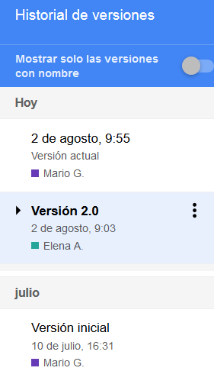



COLABORAR:
CONTROL DE CAMBIOS
Cuando se realizan cambios en la edición de un documento, Drive guarda los cambios automáticamente.
En el historial de versiones figuran todas las modificaciones realizadas desde la creación del documento con la información sobre cuándo y quién la realizó.
Si ha sido otro colaborador el que ha realizado la última modificación, Drive informa de cuándo se ha producido y qué colaborador la ha llevado a cabo.
Desde aquí podremos:
Visualizar en el documento cada modificación
Poner nombre a las versiones
Realizar una copia de la versión
Restaurar una versión concreta.
Cuando entramos nuevamente en un documento podremos ver los cambios más recientes.
Al pinchar sobre cualquiera de las informaciones respecto a los últimos cambios en el documento podemos acceder al historial de versiones.

Slide 16
PARA SABER MÁS...
[a personalizar por cada institución]
¡Si tienes dudas pregunta a los bibliotecarios!
Cómo empezar a utilizar Google Drive

